Slide 1









TRƯỜNG TIỂU HỌC GIA THỤY
CHÀO MỪNG CÁC EM HỌC SINH
SÁCH CÁNH DIỀU
LỚP 3
Giáo viên thực hiện: Trịnh Thị Thanh Dung

Slide 2



Slide 3
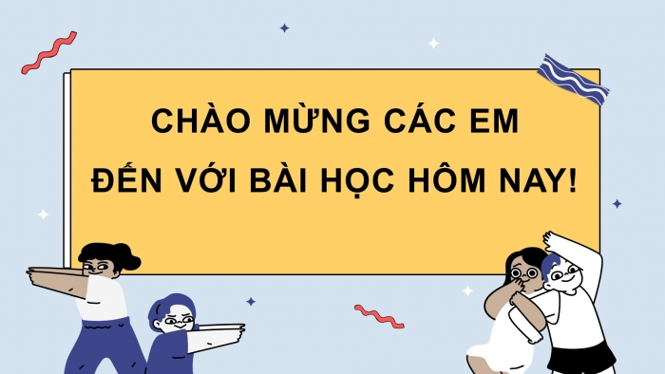
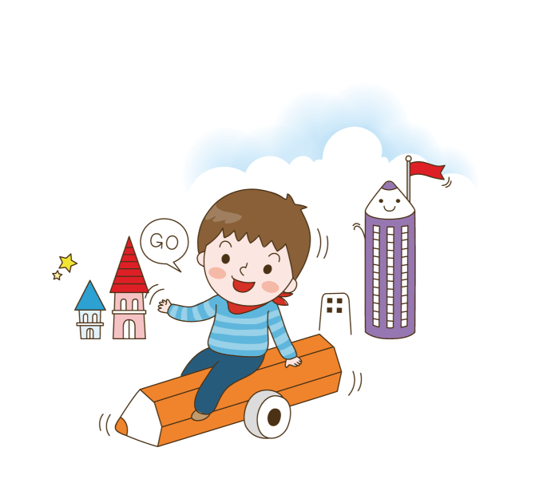

Khởi Động

Slide 4
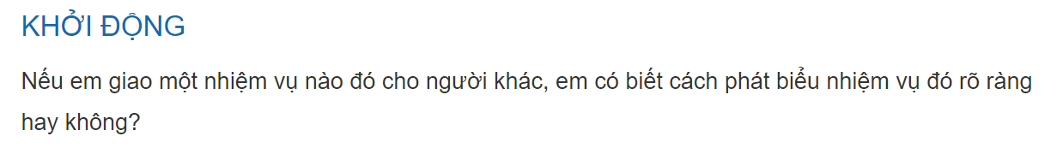
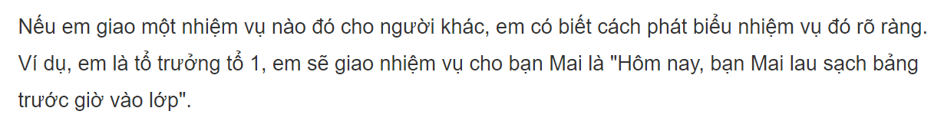

Slide 5
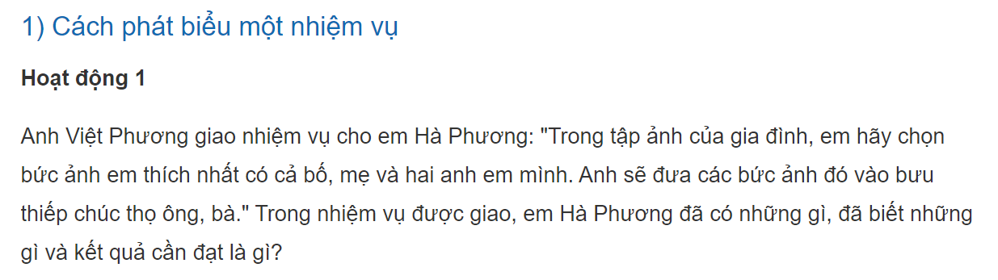
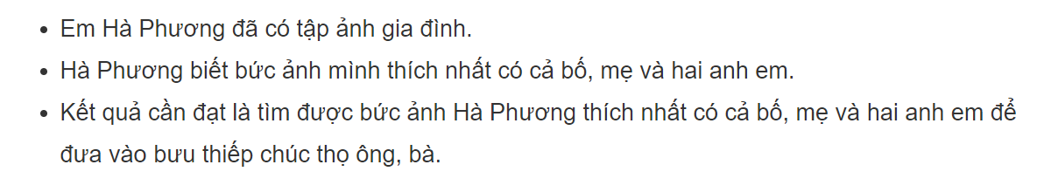

Slide 6
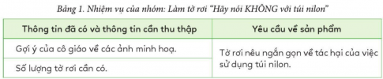
1. Nhóm em có đồng ý với việc xác định nhiệm vụ (trong Bảng 1) không? Nhóm em có bổ sung gì không?
1. Nhóm em đồng ý với việc xác định nhiệm vụ (trong Bảng 1). Nhóm em không bổ sung thêm thông tin gì.

Slide 7
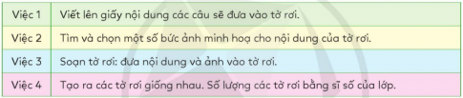
2. Nhóm Hoa Mặt Trời đã thảo luận, chia nhiệm vụ đó thành các việc như sau:
Nhóm em có đồng ý với cách chia các việc nhỏ hơn như nhóm Hoa Mặt Trời không? Trong những việc nhỏ của nhiệm vụ nói trên, em thấy việc nào có thể sử dụng máy tính trợ giúp.
2. Nhóm em đồng ý với cách chia nhiệm vụ thành các việc nhỏ hơn như nhóm Hoa mặt trời.
Trong những việc nhỏ ở trên, em thấy Việc 2 có thể sử dụng máy tính trợ giúp.

Slide 8
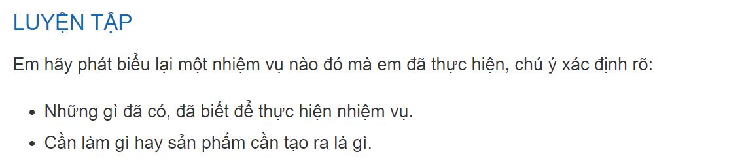
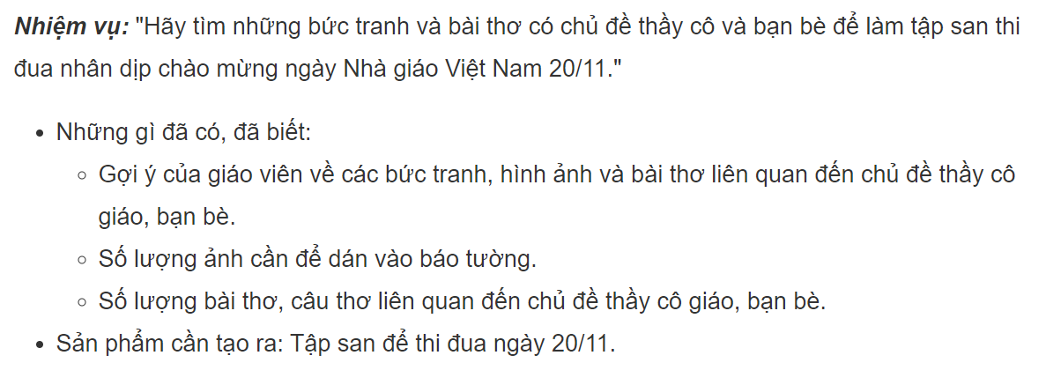

Slide 9
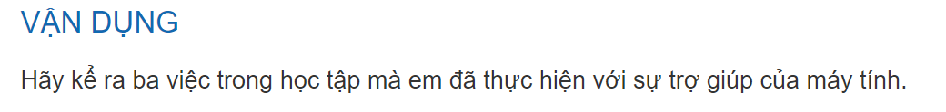
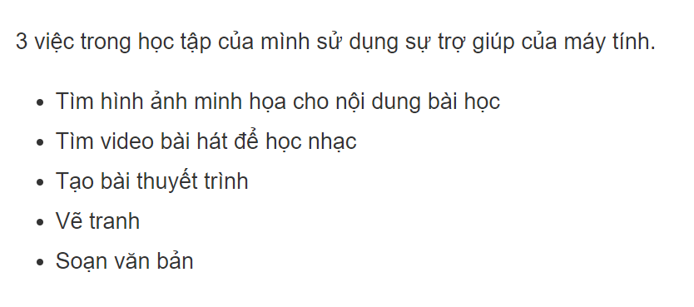

Slide 10


Ghi nhớ

Slide 11




Tiết học tin học hôm nay kết thúc.
THANK YOU!

